Slide 1

SISTEMAS DE APRENDIZAGEM
Reinforcement Learning, Particle Swarm Optimization e Support Vector Machines
André Pereira, Carlos Lemos, João Barreira e Rafael Costa
Aprendizagem e Extração de Conhecimento – Sistemas Inteligentes
2018/2019 – MEI/MIEI – Universidade do Minho

Slide 2

Reinforcement Learning
Exploitation vs. Exploration
Política
Value function
Agentes
Sinal de recompensa
Modelação do ambiente
André Pereira, Carlos Lemos, João Barreira e Rafael Costa
AEC – SI – 2018/19 - MEI/MIEI – UMinho

Slide 3
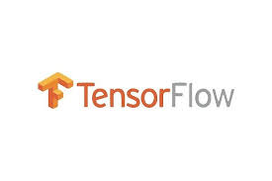
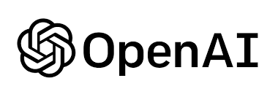

RL – Ferramentas e Aplicações
Marketing e publicidade
Saúde
Textos e sistemas de diálogo
Automação industrial
André Pereira, Carlos Lemos, João Barreira e Rafael Costa
AEC – SI – 2018/19 - MEI/MIEI – UMinho

Slide 4
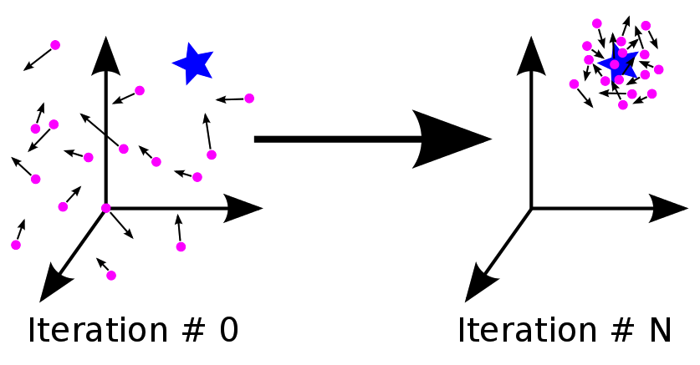
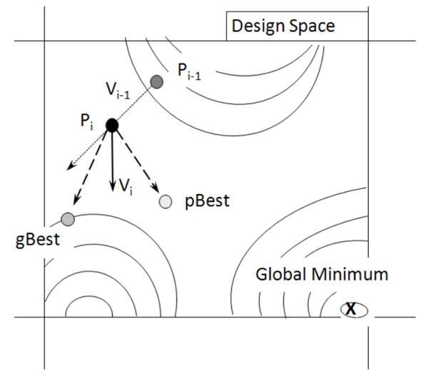
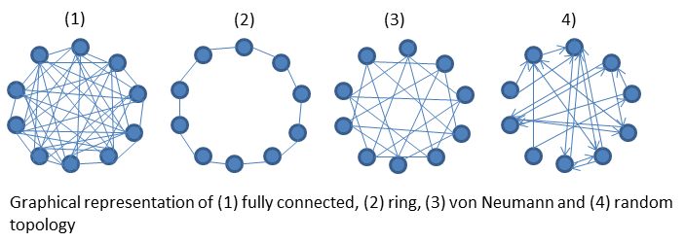
Particle Swarm Optimization
Origem
Movimento
Topologias
André Pereira, Carlos Lemos, João Barreira e Rafael Costa
AEC – SI – 2018/19 - MEI/MIEI – UMinho

Slide 5
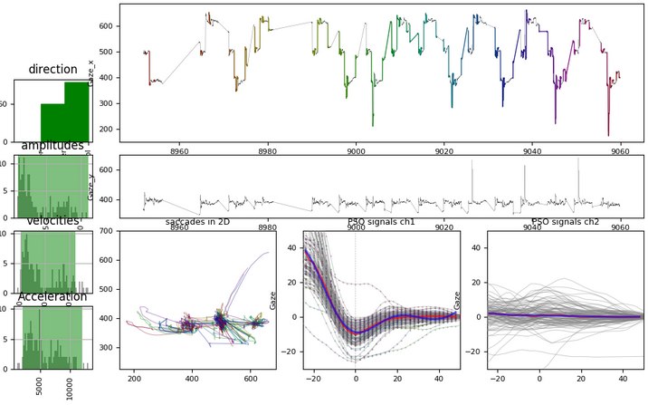
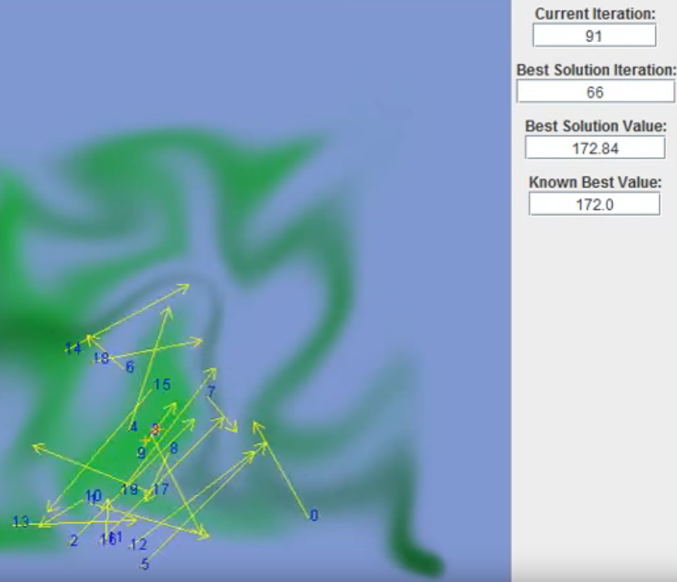
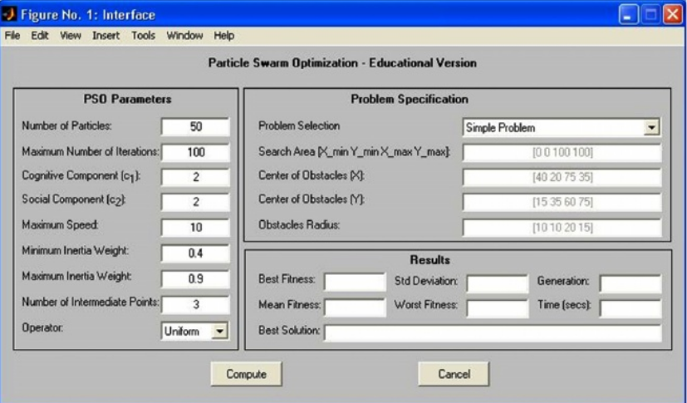
PSO – Ferramentas e Aplicações
Energia reativa e Controlo de tensão elétrica
Fornecimento económico
PSOLeT
PSO Visualization
PSOVis
André Pereira, Carlos Lemos, João Barreira e Rafael Costa
AEC – SI – 2018/19 - MEI/MIEI – UMinho

Slide 6
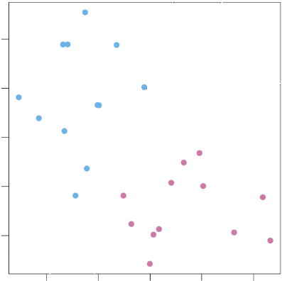
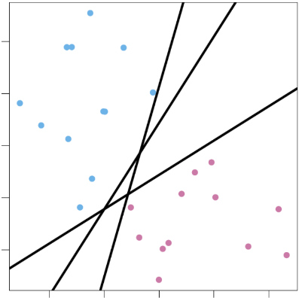
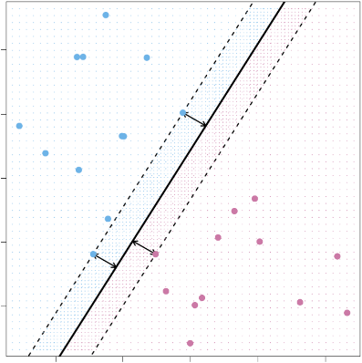
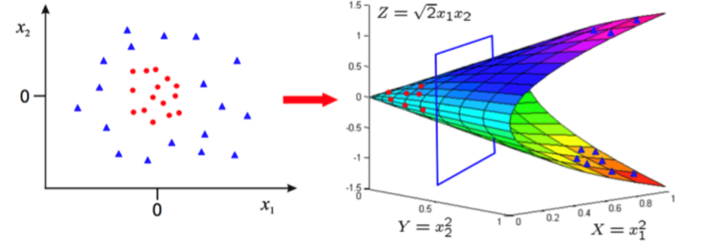
Support Vector Machines
Hard-margin SVM
Soft-margin SVM
SVM não linear
Classificação multiclasse
Regressão estatística
Aprendizagem não supervisionada (Support Vector Clustering)
André Pereira, Carlos Lemos, João Barreira e Rafael Costa
AEC – SI – 2018/19 - MEI/MIEI – UMinho
Notes:
Support Vector Machines é um conjunto de modelos da área de machine learning, utilizado sobretudo na classificação de dados no contexto da aprendizagem supervisionada.
Para entendermos melhor o conceito – e mantendo-nos na área da classificação de dados –, podemos pensar, por exemplo, no âmbito de um reconhecedor visual de animais em que é necessário olhar para uma imagem de um animal que pode ser, por exemplo, um cão e um lobo, e dizer se, de facto, é um cão ou é um lobo. Como estamos num contexto de aprendizagem supervisionada, esta asserção vai ser baseada num conjunto de dados que foi estudado a priori.
(1.ª imagem)
Assim sendo, é estudado um conjunto de dados do tipo (xi, yi) em que xi corresponde ao valor de uma determinada característica dos elementos, e yi é um marcador que indica se um determinado elemento pertence a um ou outro grupo. Podemos então ter o caso concreto dado pela imagem em que, por exemplo, os pontos azuis correspondem a elementos do tipo ”cão” e os vermelhos a elementos do tipo “lobo” (yi) e os eixos correspondem a características físicas dos animais como por exemplo o porte ou a cor do pelo (xi). Assim, um caniche iria estar no extremo oposto aos pontos vermelhos, mas um husky por exemplo iria estar mais perto do conjunto de dados dos lobos.
O objetivo é então separar os elementos em dois conjuntos de dados distintos para que, ao ser introduzido um elemento novo, se possa fazer a sua correta classificação.
(2.ª imagem)
Para isso, neste caso podemos fazê-lo traçando uma reta que separe os pontos azuis dos vermelhos. Essa reta corresponde ao hiperplano de separação entre os dois grupos do conjunto de dados (que em R2 corresponde a uma reta). Como se pode ver pela imagem, há inúmeras possibilidades para essa tal reta de separação.
(3.ª imagem)
Recorrendo a um algoritmo de “maximum margin classifier” para traçar essa tal reta, a ideia é escolher a reta que maximize o espaço de separação entre os dois grupos de elementos do conjunto de dados (margem). Desta forma, ao ser recebido e estudado um novo elemento, há um maior acerto na sua classificação. Os elementos da fronteira dos dois grupos correspondem aos support vectors que servem para delinear a margem e dão nome ao modelo.
Por exemplo, se tivéssemos escolhido esta primeira reta, e fosse depois introduzido um novo caso de um cão que até se parecia bastante a um lobo, se calhar ele iria estar deste lado da reta e o nosso modelo iria classificá-lo erradamente como um lobo.
Estamos então perante um algoritmo de Hard-margin SVM. No entanto, nem sempre existe uma separação tão clara entre os dois grupos do dataset, pelo que Soft-Margin SVM que introduz variáveis de folga em que, muito resumidamente, passa haver margem para alguns erros de classificação durante a fase de treino, de forma a criar um modelo com maior capacidade de generalização para novos datasets.
(4.ª imagem)
Além disso, muitas vezes não existe uma separação linear dos dois conjuntos como se pode ver pelo caso desta imagem, pelo que se recorre ao chamado “kernel trick” para aumentar o espaço de estudo dos dados de forma a poder traçar um hiperplano não linear de separação.
SVM pode ainda ser extendido a outros contextos como classificação de dados multi-class (não binária), regressão estatística e aprendizagem não supervisionada (support vector clustering).

Slide 7
SVM – Ferramentas e Aplicações
Classificação de imagens
Reconhecimento facial
Categorização de texto
Bioinformática
LIBSVM
André Pereira, Carlos Lemos, João Barreira e Rafael Costa
AEC – SI – 2018/19 - MEI/MIEI – UMinho

